Slide 1
Proměny krajiny

Slide 2
Projekt Proměny krajiny
Já
Kam rád chodím
Co mě zajímá
Odkud jsem
Rodokmen
Kde žijeme
Výlet do Pacova
Místa a příběhy
Co vnímáme
a co si myslíme
Zpracování videoreportáže
Co můžeme změnit
Návrhy na změny okolí
Dopady minulosti (kolektivizace, komunismus, nová výstavba…)
Překvapte Říčany
Inspirativní osobnosti a projekty
Co umím

Slide 3
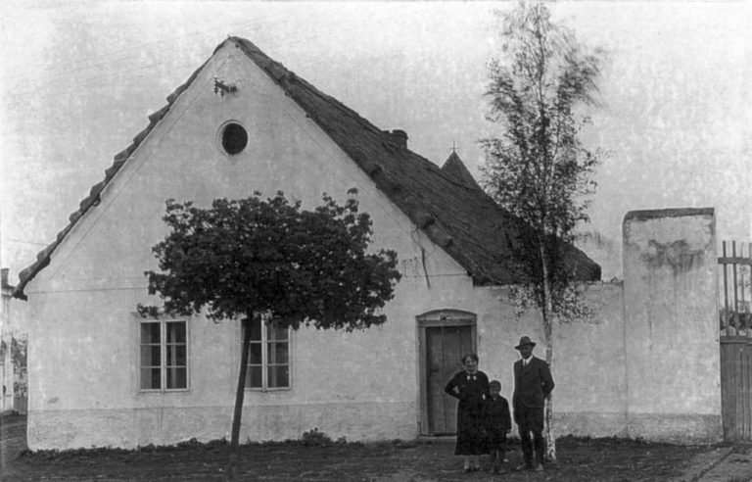
Pamatujete si na nějakou rodinu z okolí, kterou zasáhla kolektivizace a komunismus?
Cornovi z Pacova
Lacinovi ze Strašína (paní Kheilová)
Řehákovi a další z Lipan
Čechovi a další rodiny z Říčan
Procházkovi z Kuří

Slide 4
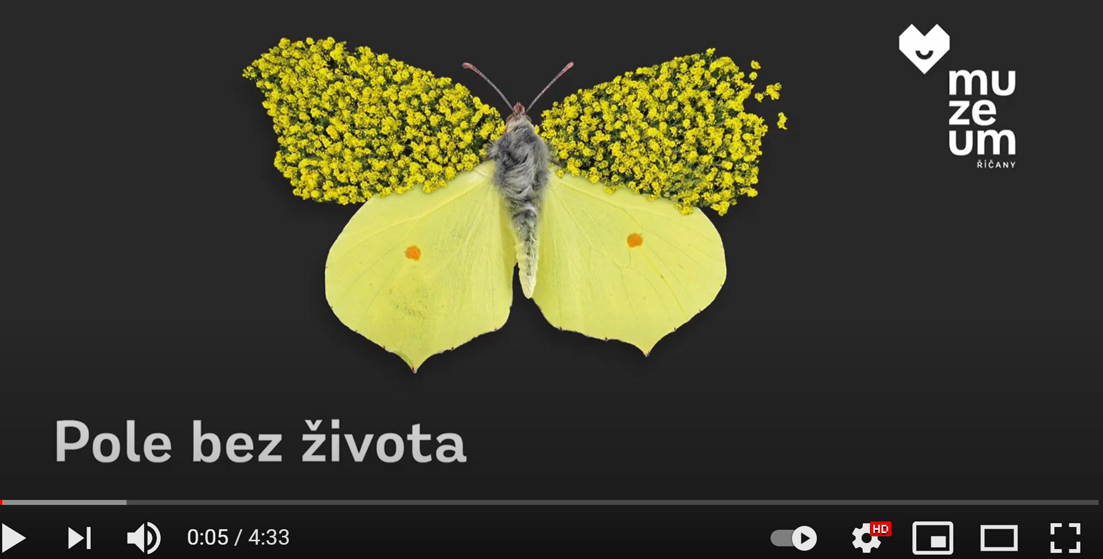
Video Pole bez života
Jaké emoce vyvolává?
Jaké prostředky (záběry, zvuky) využívá?
Má zápletku/otázku/příběh?
1 minuta 2 minuty 3 minuty 4 minuty

Slide 5
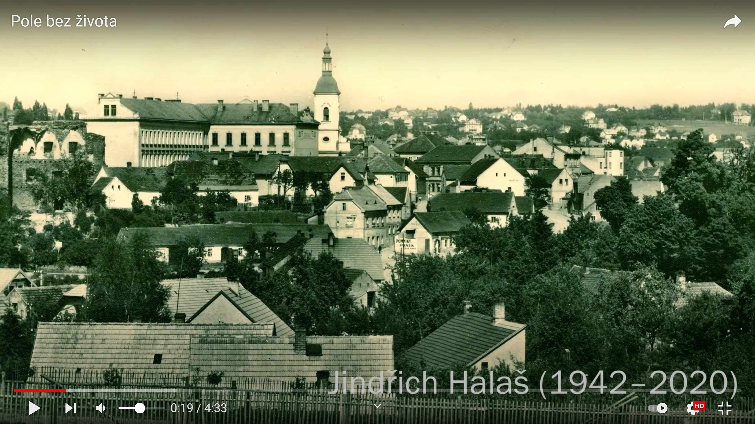
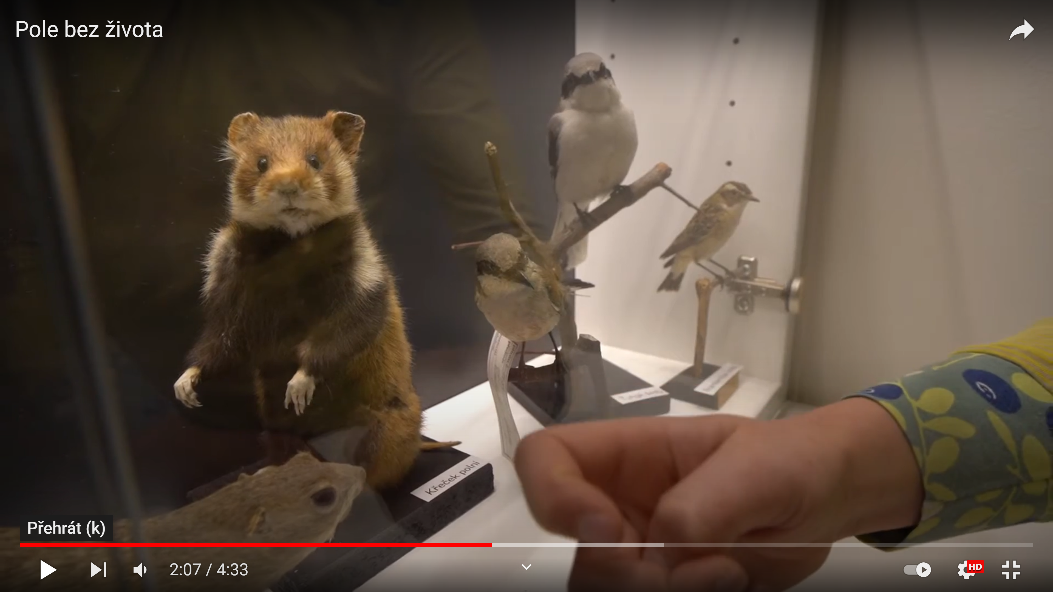
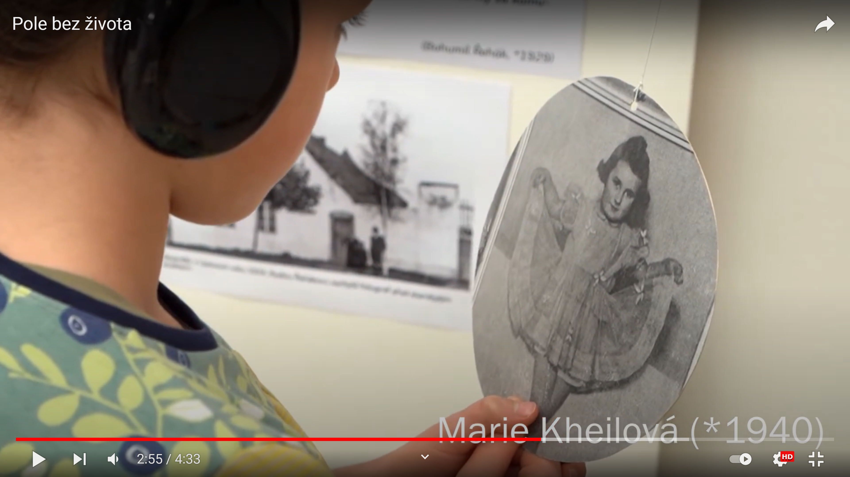
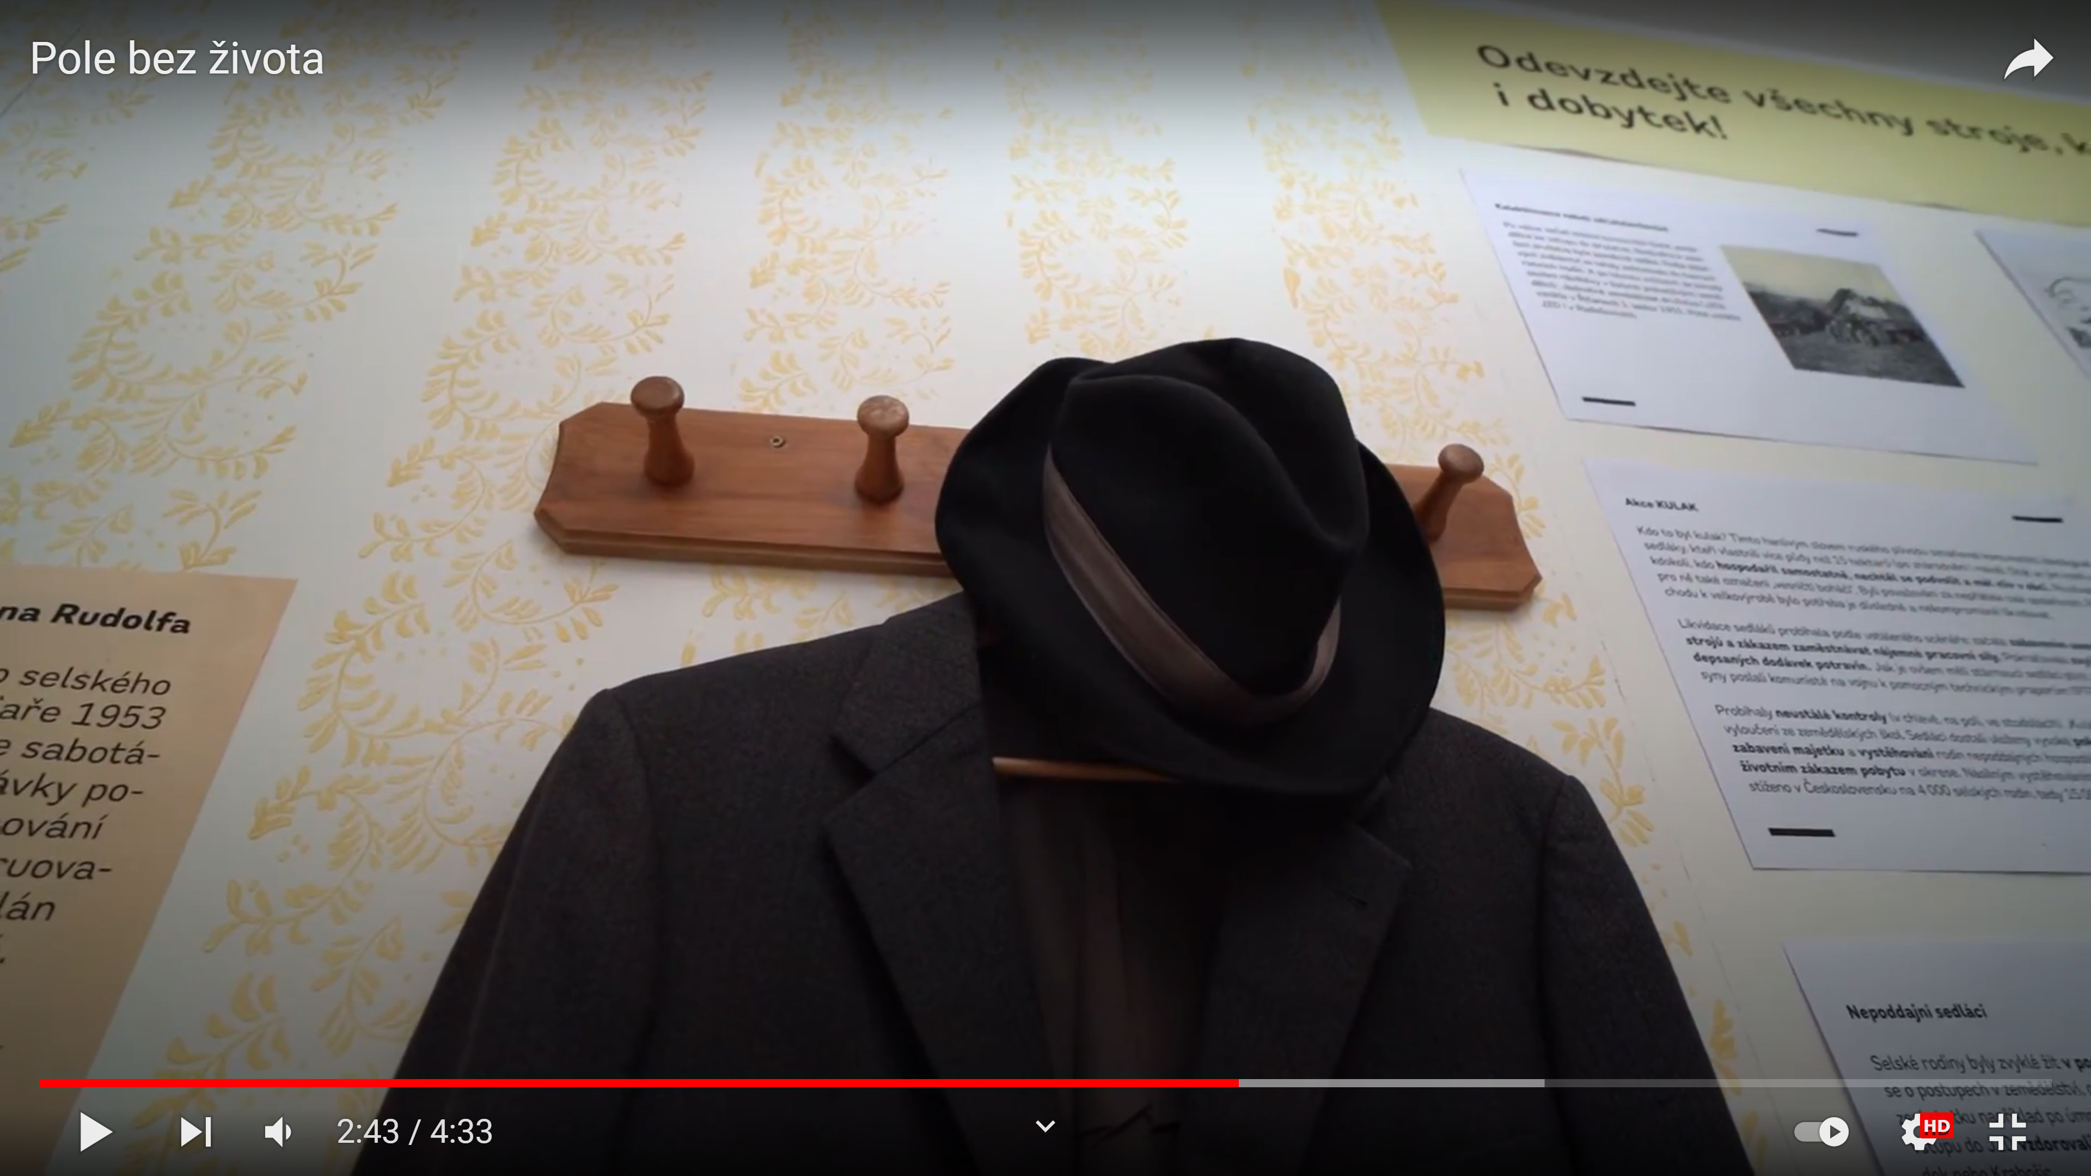
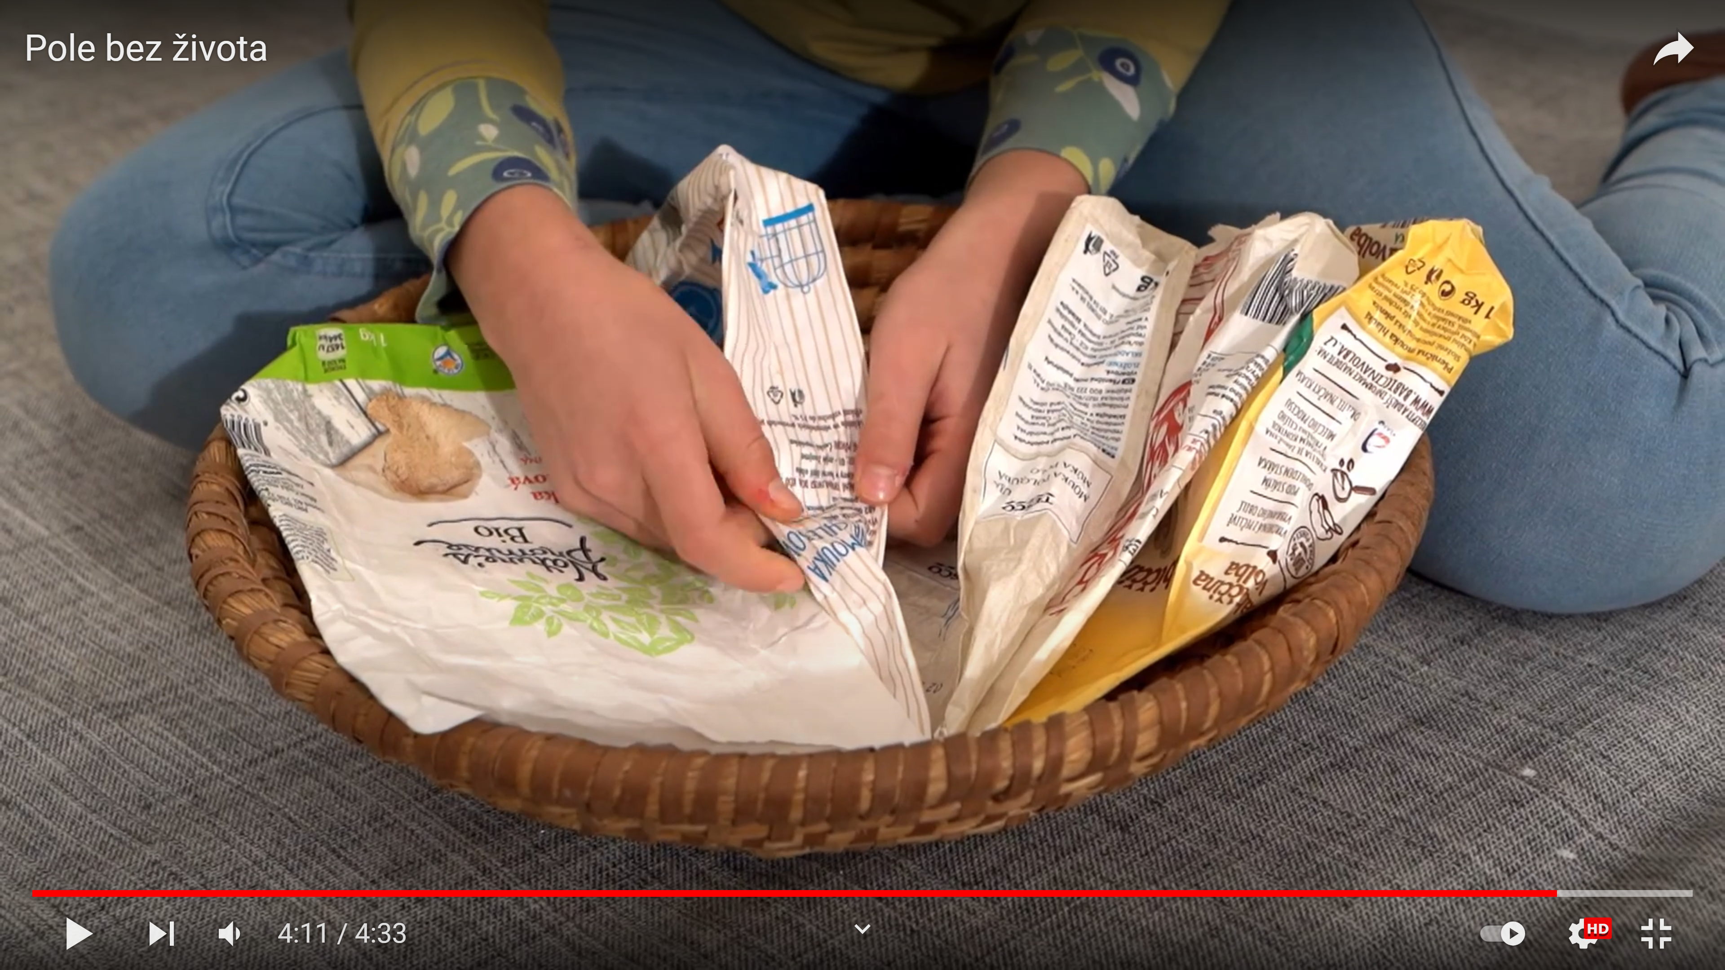
Jak na storyboard? Z čeho se skládá příběh?
Doplňujte k záběrům popisky:

Slide 6
Jak na storyboard? Z čeho se skládá příběh?
Doplňujte k záběrům popisky:
úvod (charakteristika místa/osoby) zápletka (změna místa, úbytek živočichů) rozuzlení (odvádění dobytka do JZD)
vyvrcholení (politická změna) závěr (reflexe, následky, poselství, otázky)

Slide 7
Projekt Proměny krajiny
Já
Kam rád chodím
Co mě zajímá
Odkud jsem
Rodokmen
Kde žijeme
Výlet do Pacova
Místa a příběhy
Co vnímáme
a co si myslíme
Zpracování videoreportáže
Co můžeme změnit
Návrhy na změny okolí
Dopady minulosti (kolektivizace, komunismus, nová výstavba…)
Překvapte Říčany
Inspirativní osobnosti a projekty

Slide 8
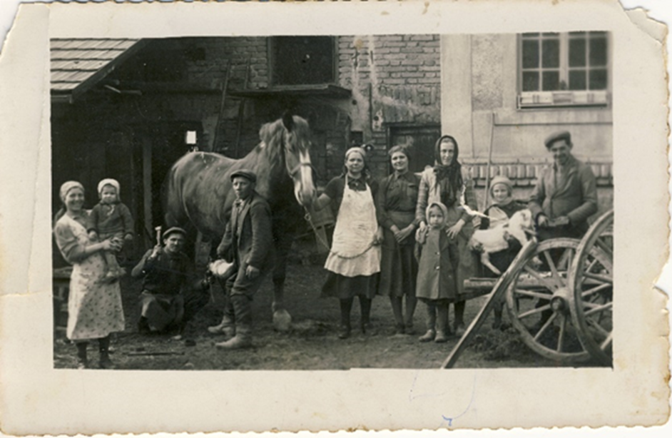
Co jste zjistili o vaší rodině? Odkud pocházíte?

Slide 9
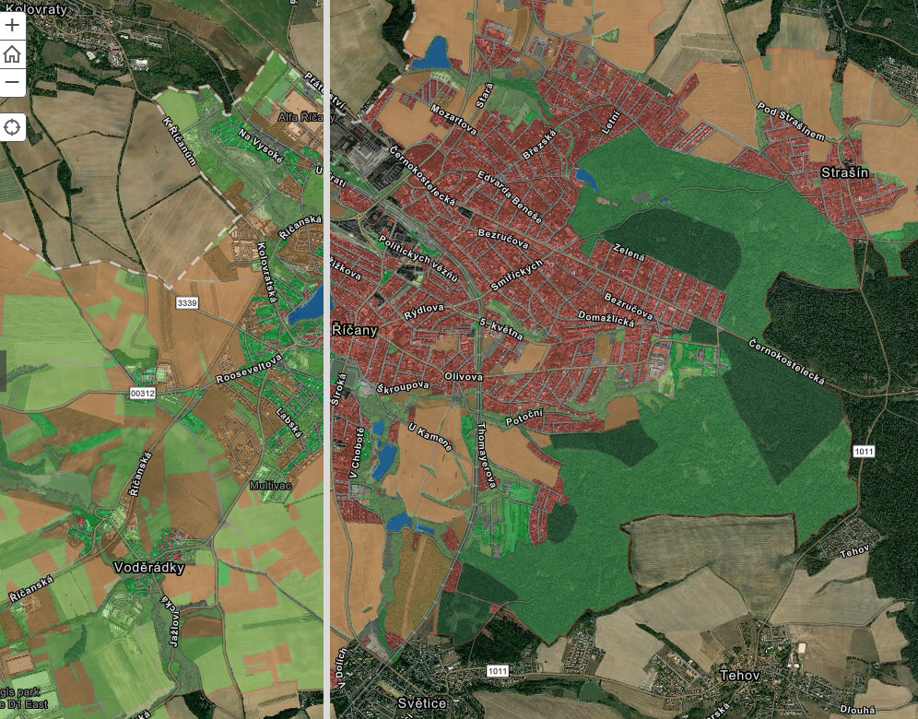
Jak se Říčany a okolí změnily od roku 1953?

Slide 10
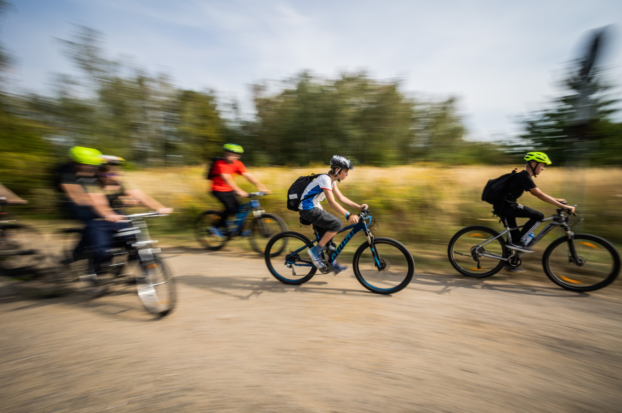
Výlet do Pacova: Co si z „cesty do minulosti“ pamatujete?

Slide 11
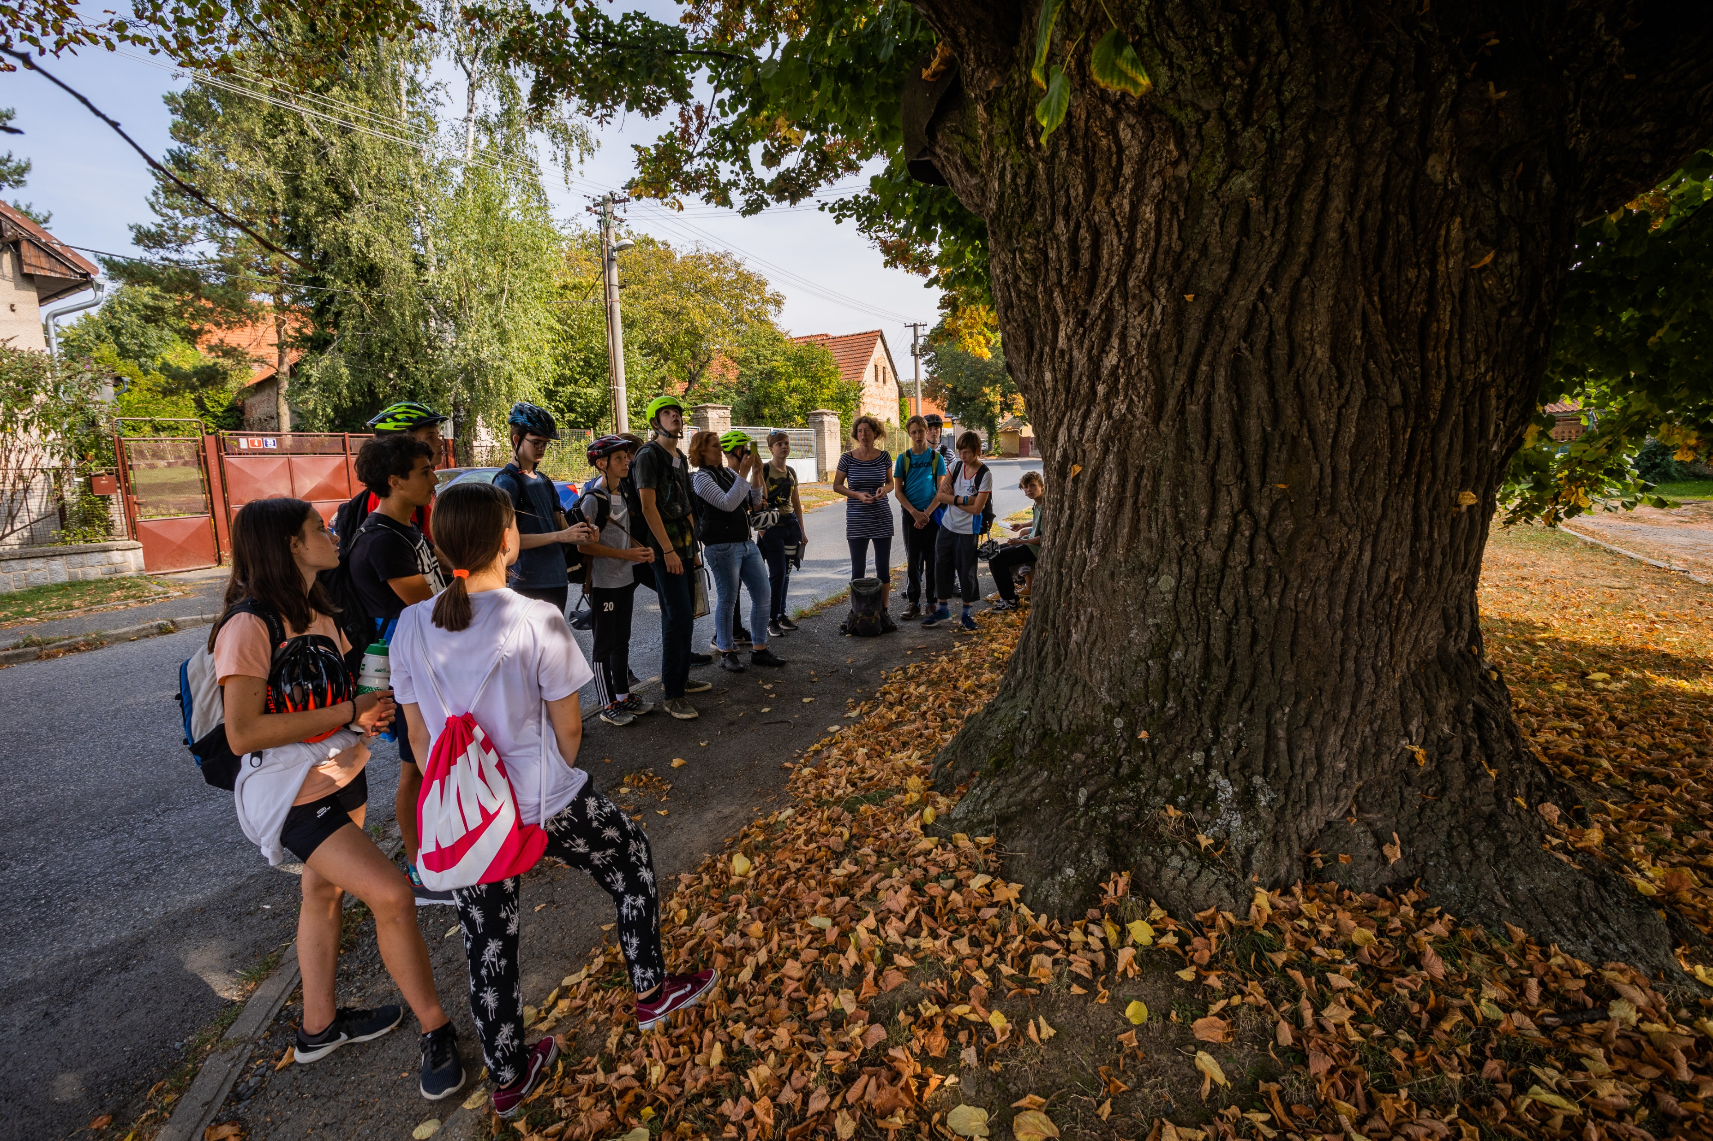
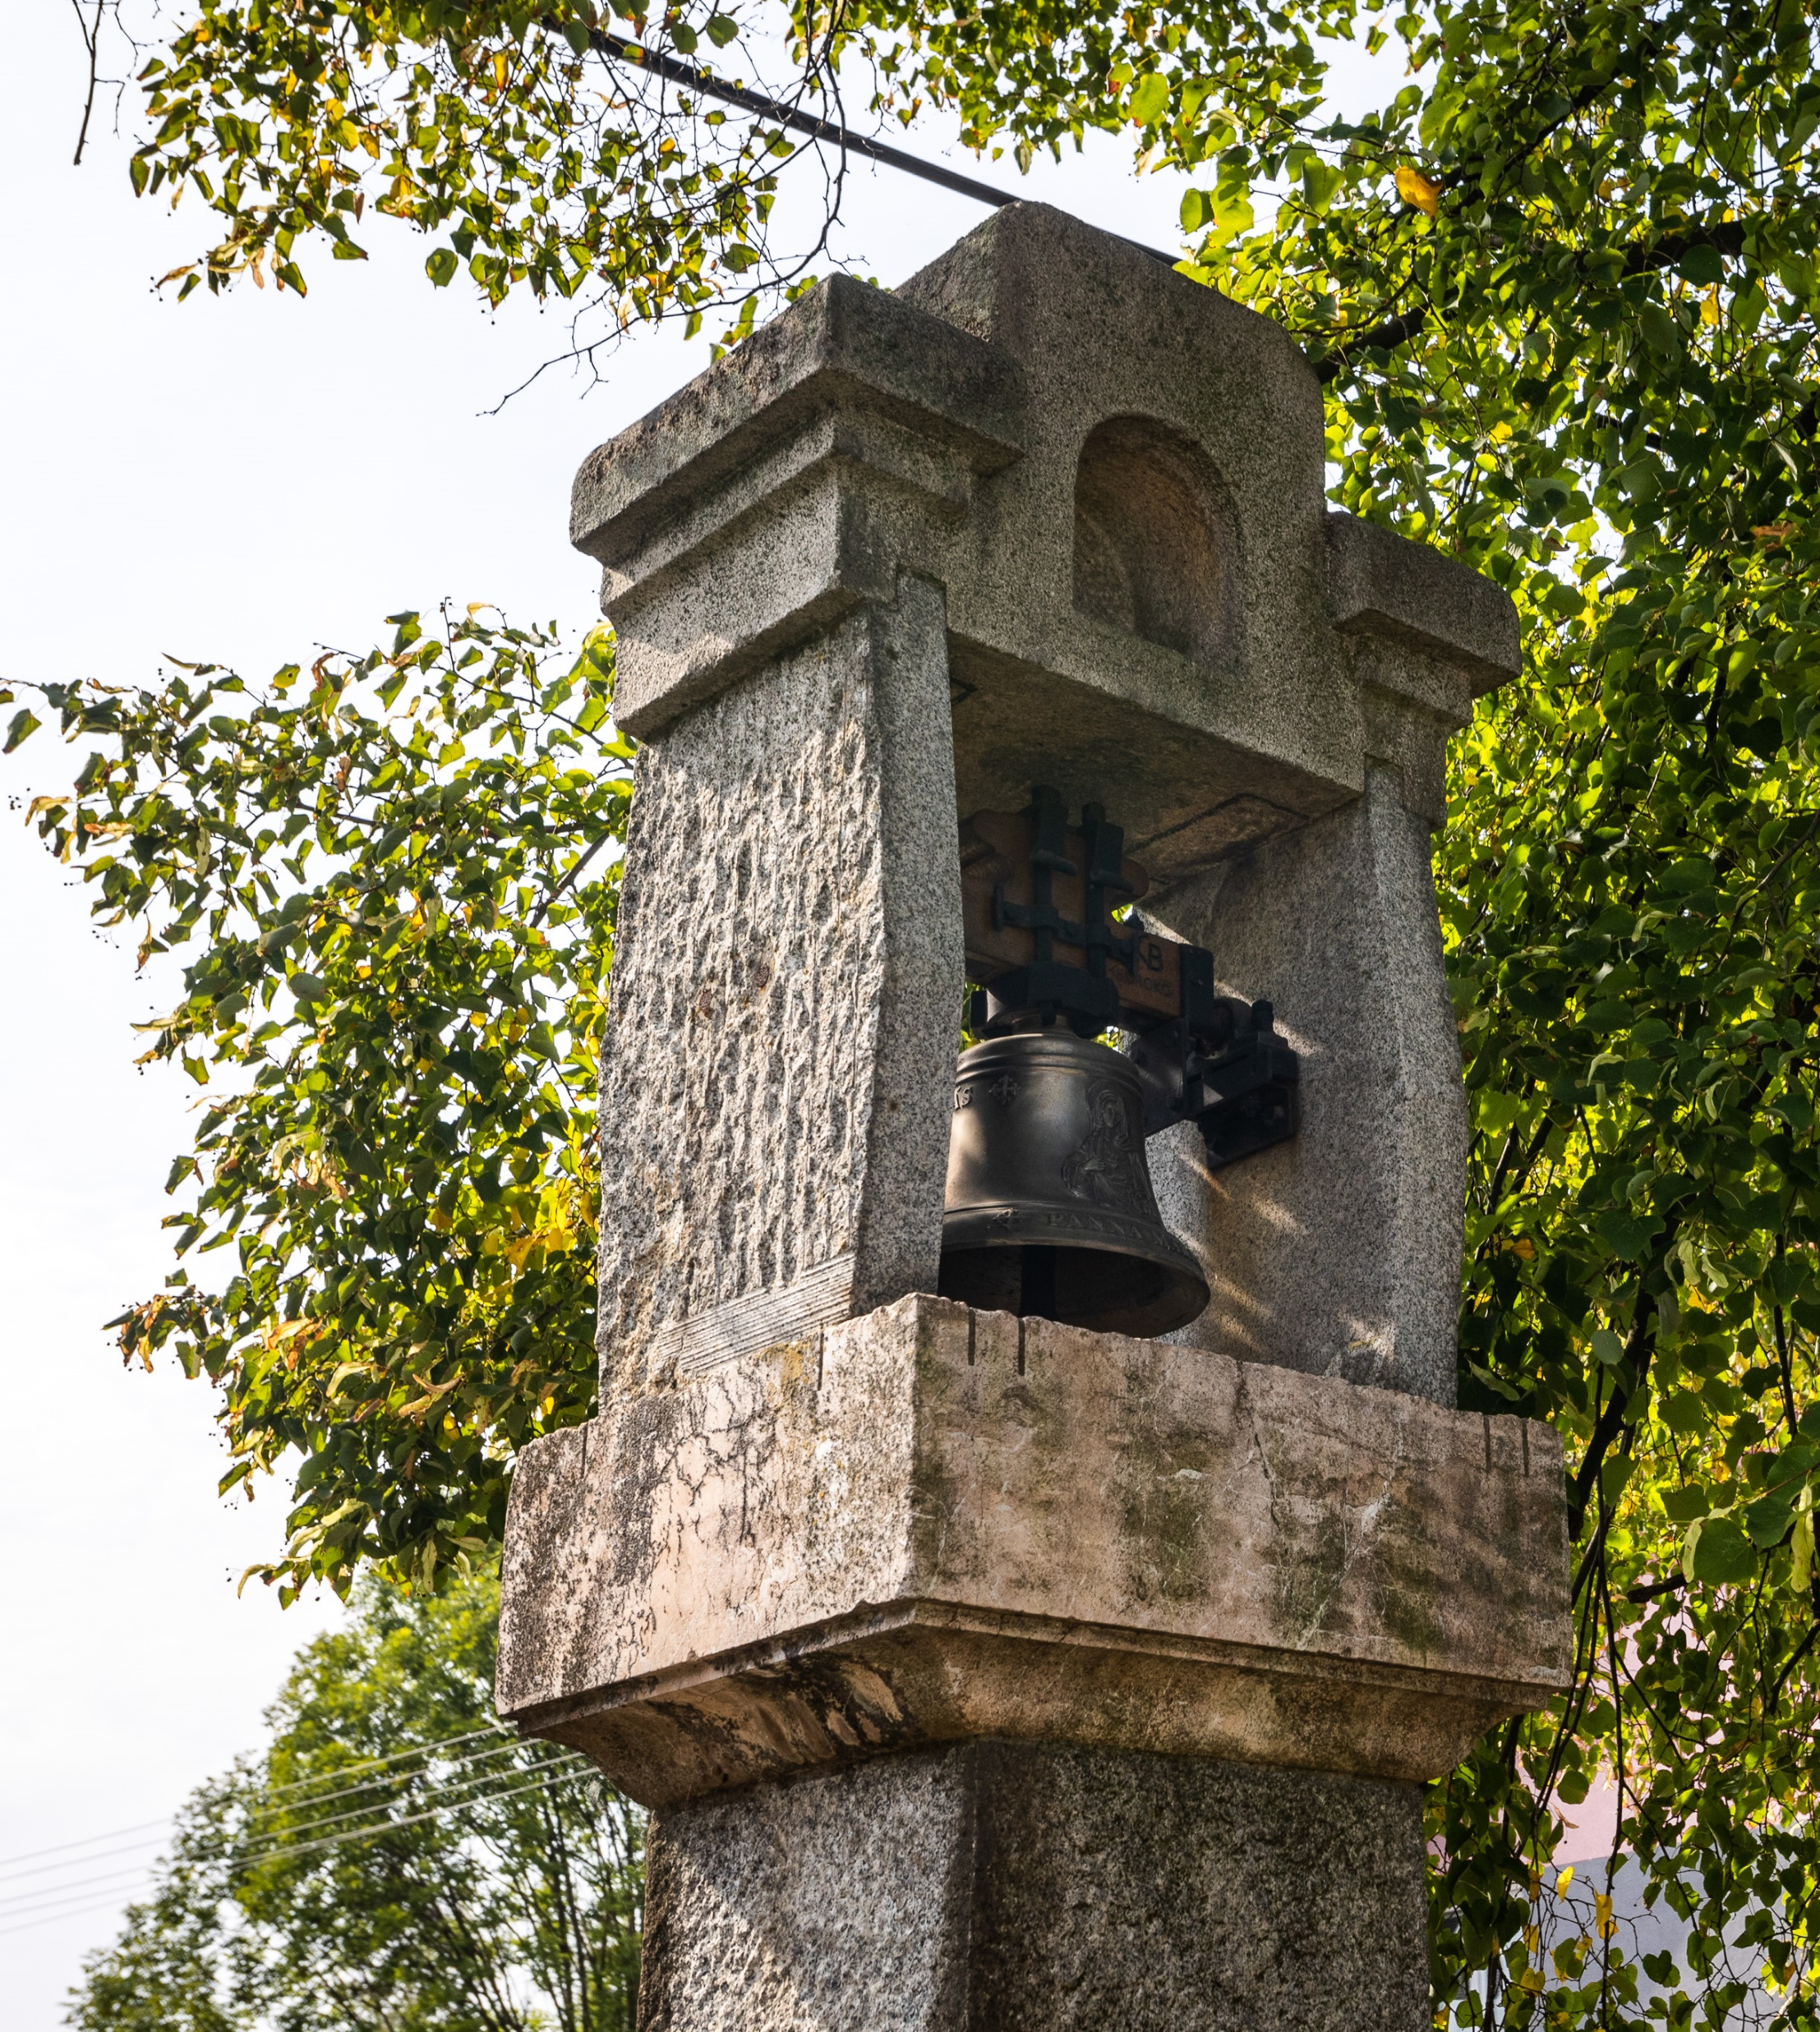
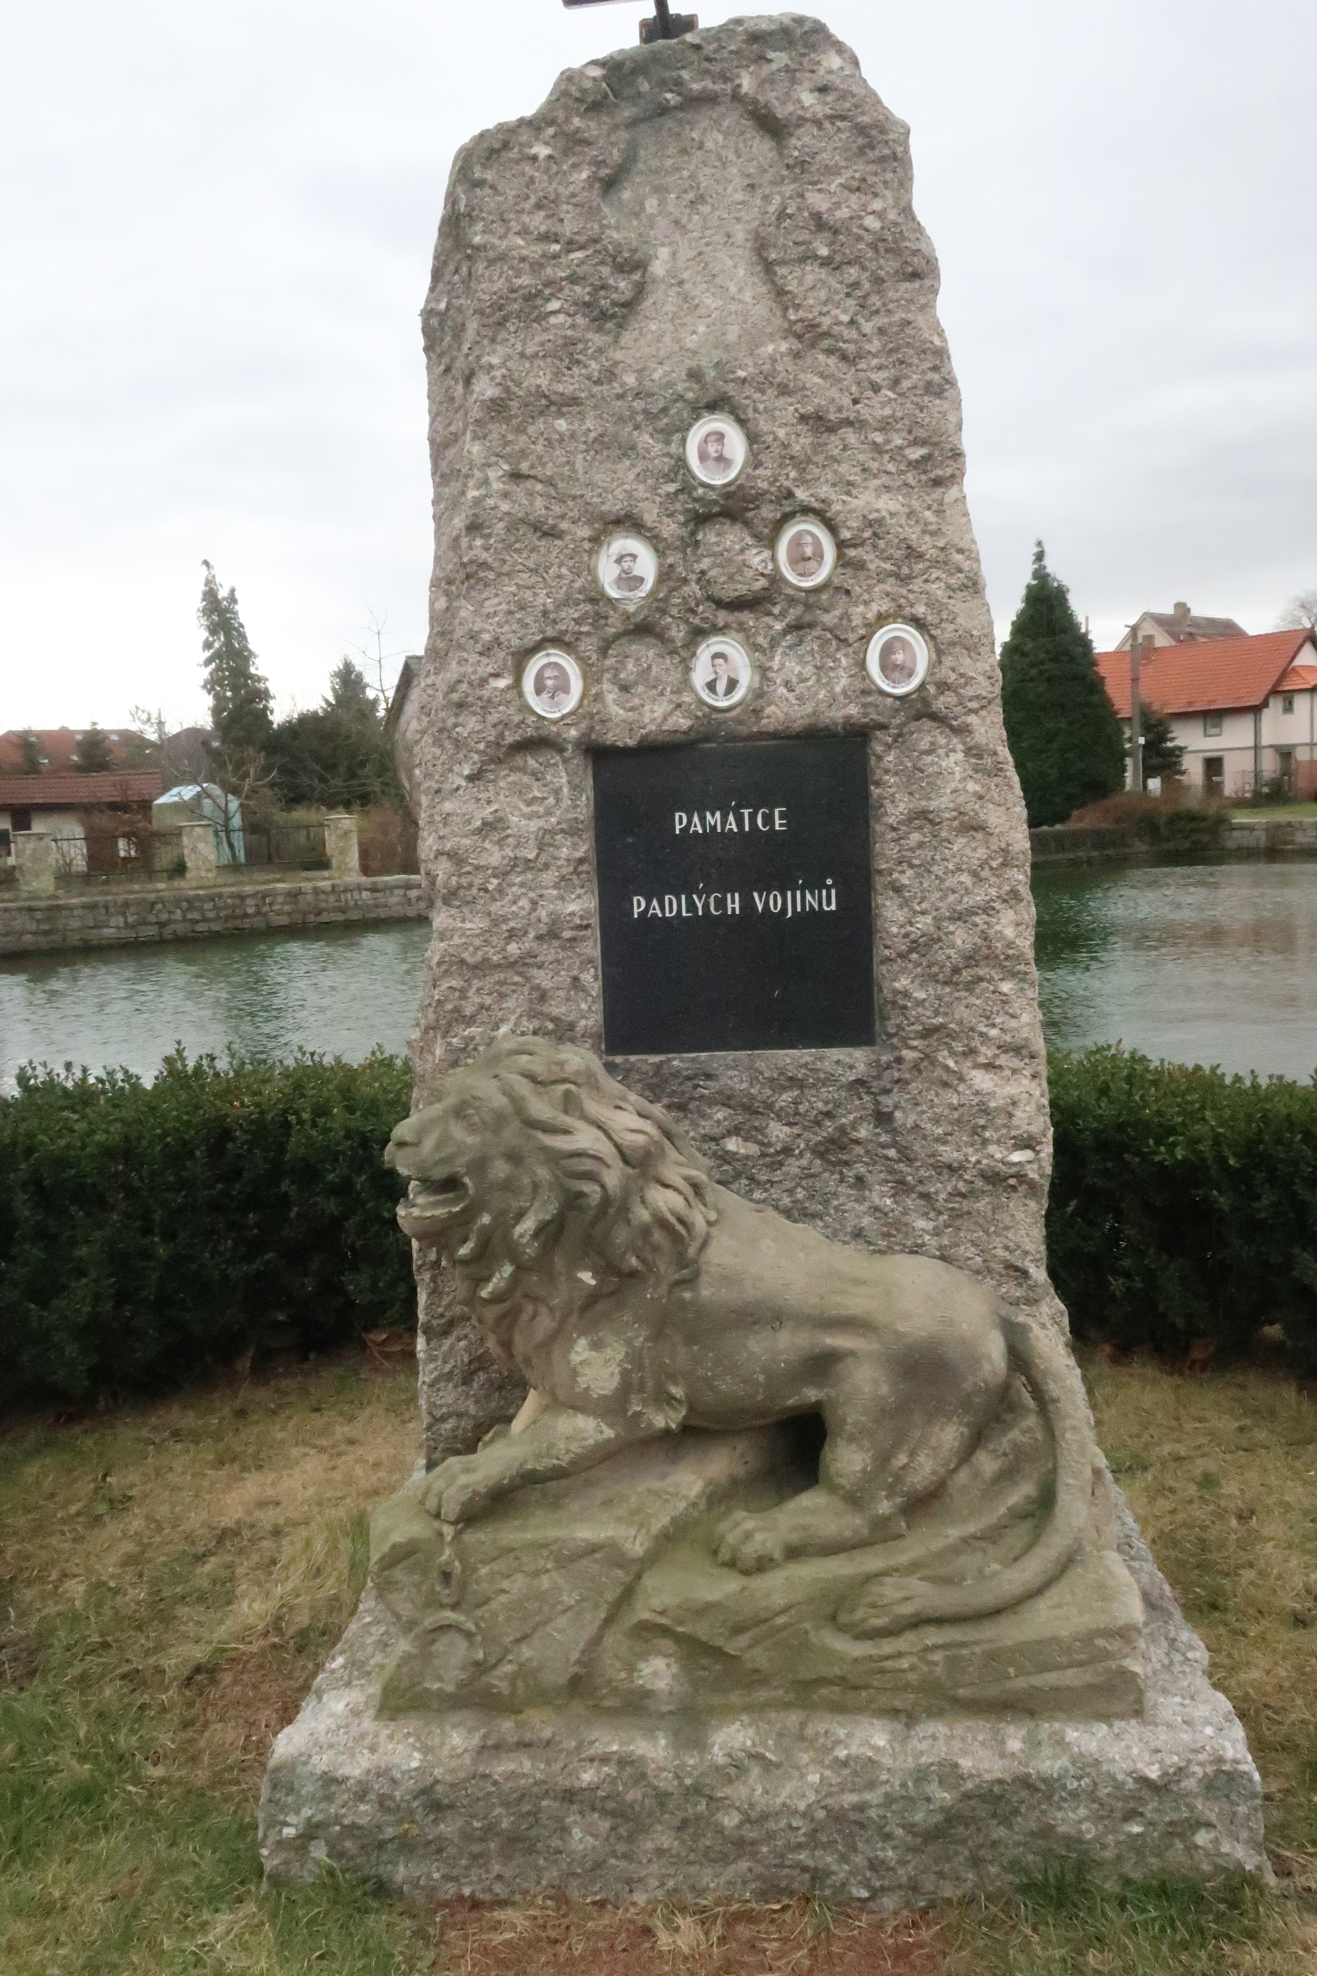
Co nám připomíná minulost?
Lípa v Pacově
Zvonička Památník na 1. sv. válku

Slide 12
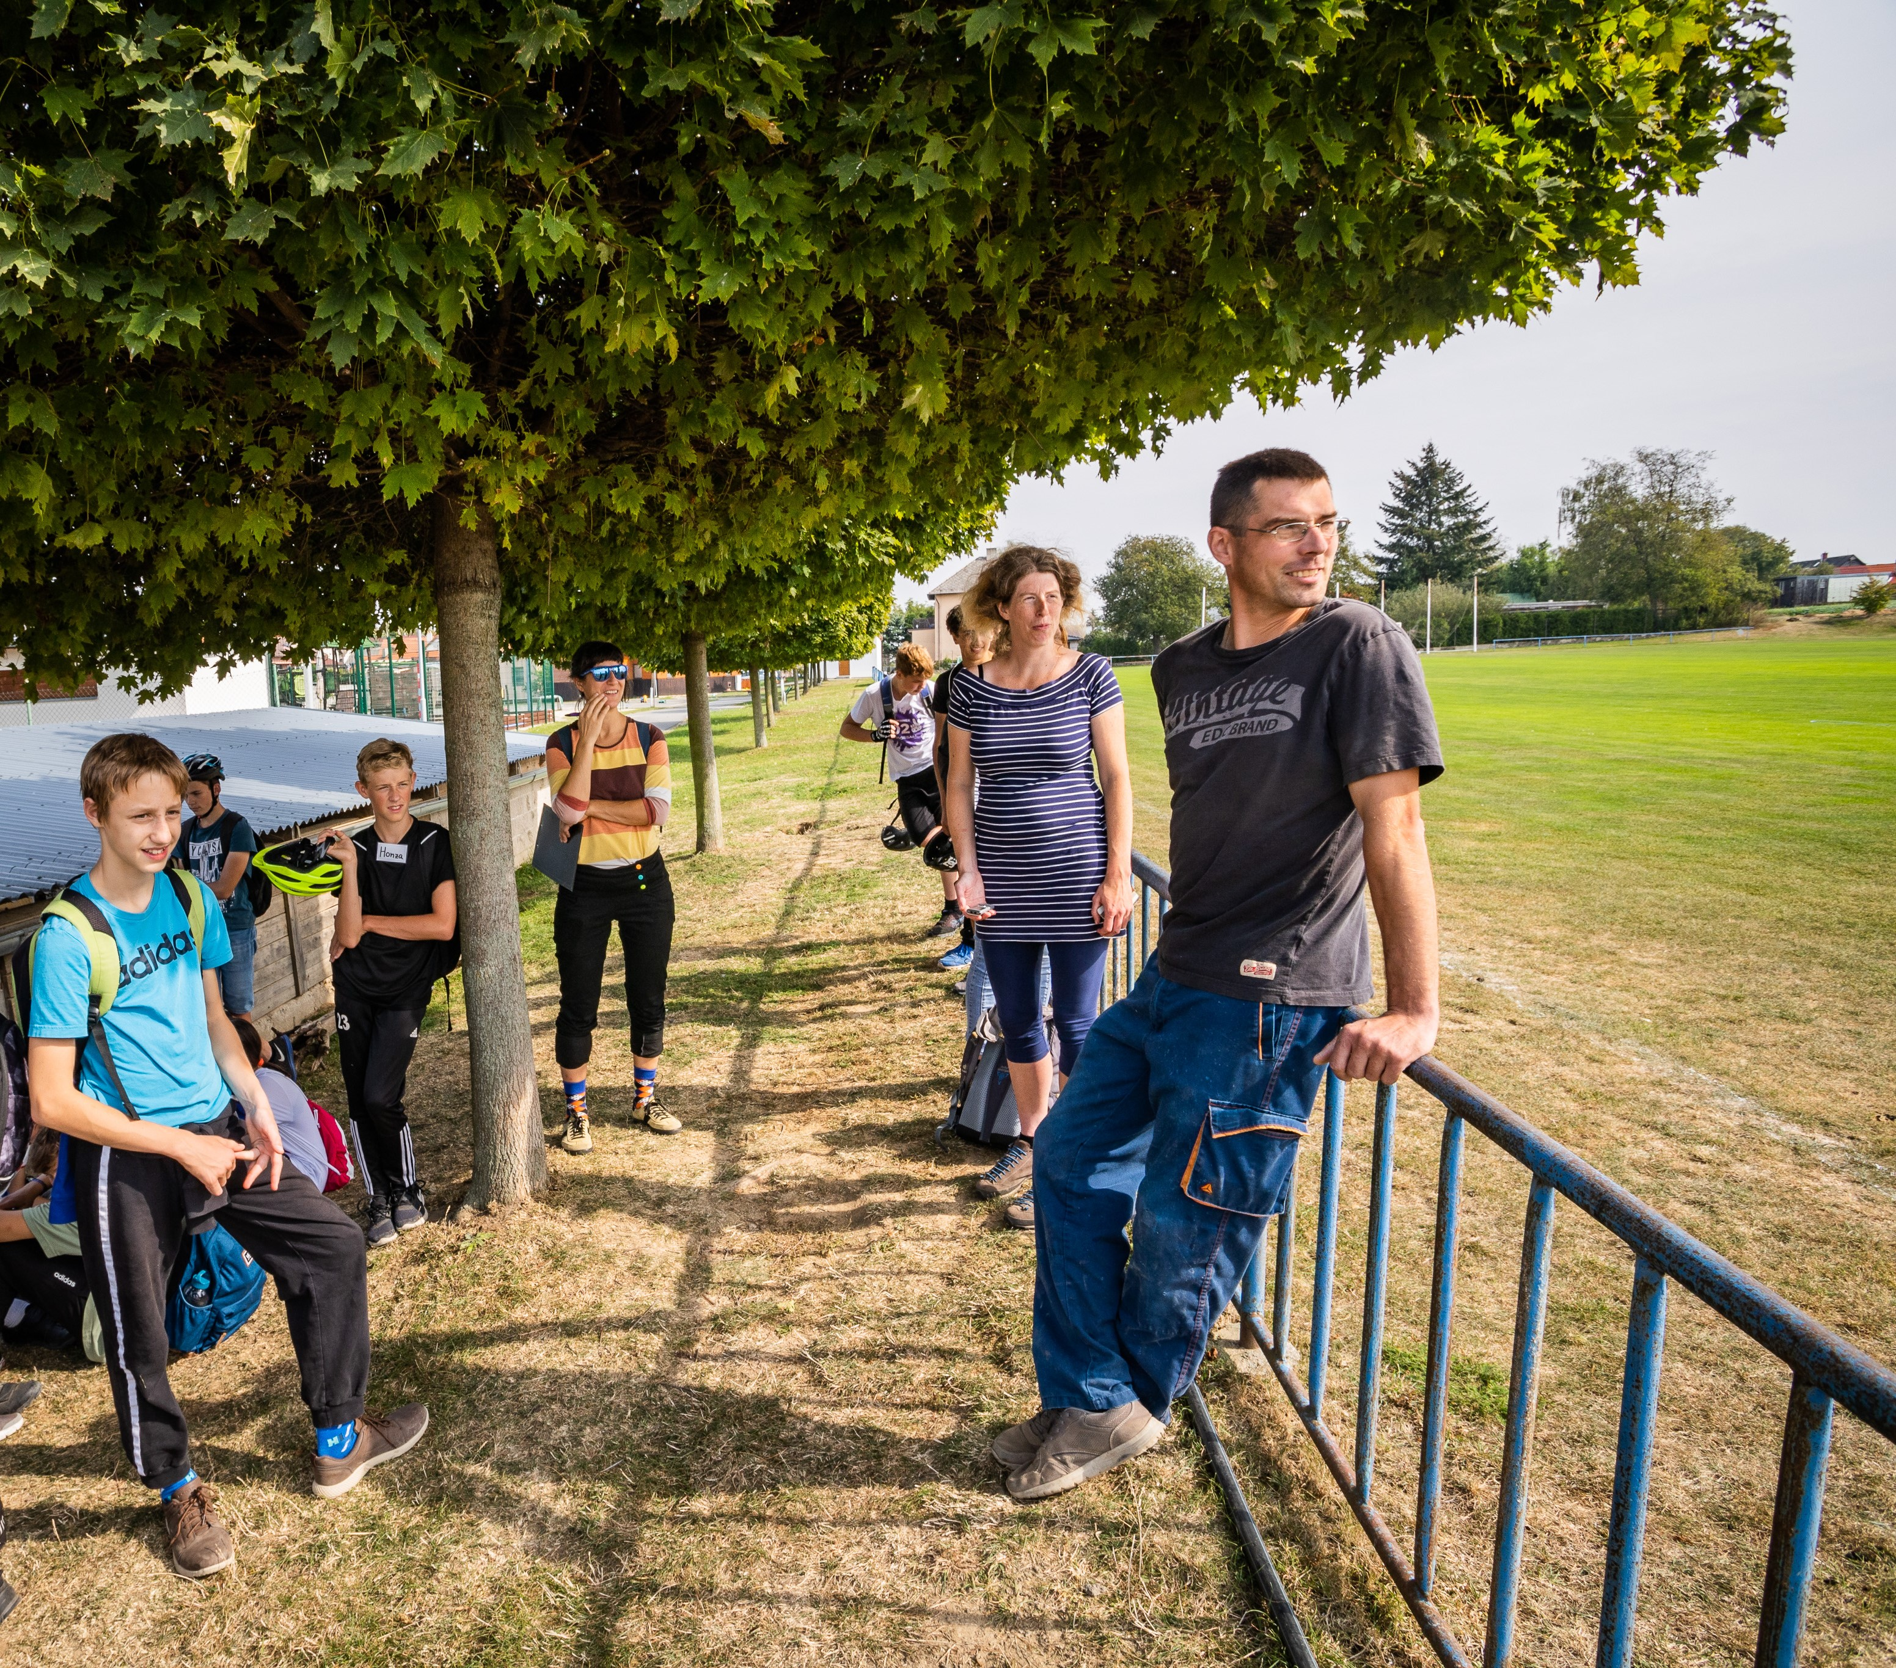
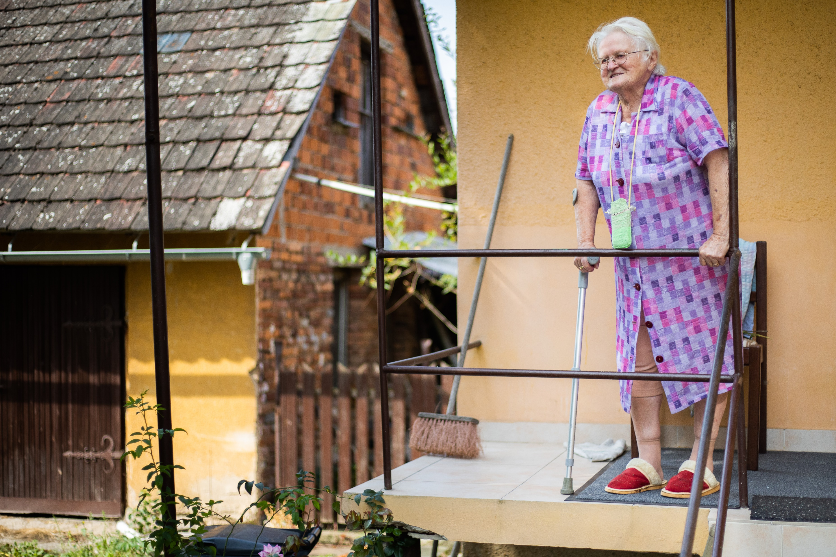
S kým jsme se potkali?
Pavel Kyncl a jeho rod (rodina Cornů)
Paní Miloslava Tichá

Slide 13
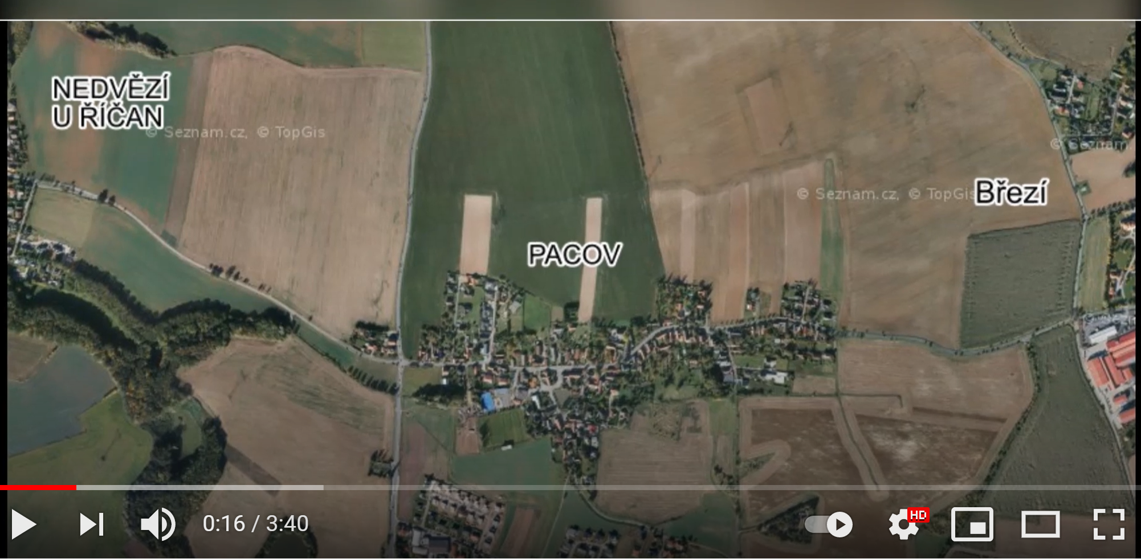
Videoreportáž z Pacova

Slide 14
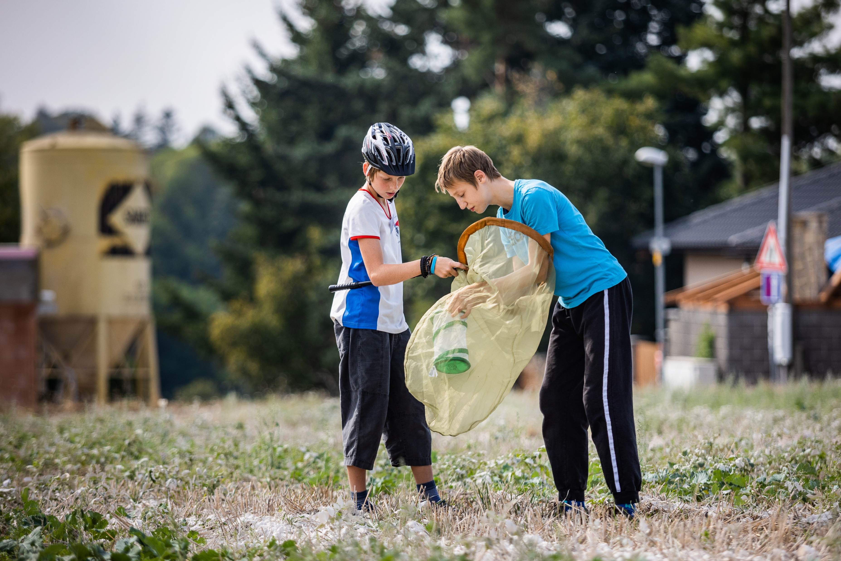
Co jsme zjistili o minulosti a současnosti Pacova?
Počet obyvatel a domů
Zaměstnání
Obchody a hospody
Pole a půda
Živočichové

Slide 15
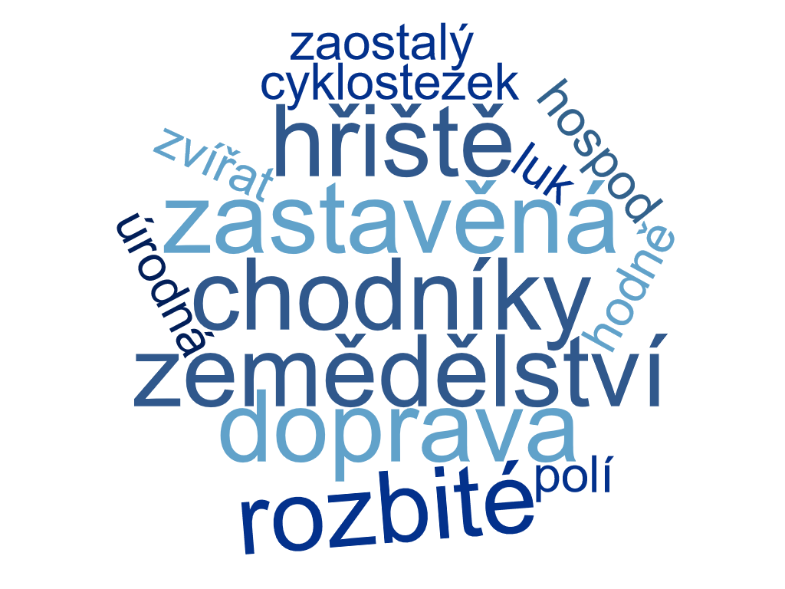
Co jste vnímali jako problém?

Slide 16
Rozdělte si práci
Scénář:
Připomínky ke scénáři, informace o historii obce:
Foto, video:
Audionahrávky, titulky, zvuky:
Střih:

Slide 17
Rozdílné názory – jak najít řešení?
STAVĚT MÉNĚ
BUDOVAT VÍCE
Nestavět hřiště a cyklostezky.
Stavět méně budov a domů.
Vybudovat nové cyklostezky.
Vybudovat zde nové domy a opravit ty staré.
Překvapte Říčany
https://vote.d21.me/cs/info/PrekvapteRicanyIV

Slide 18
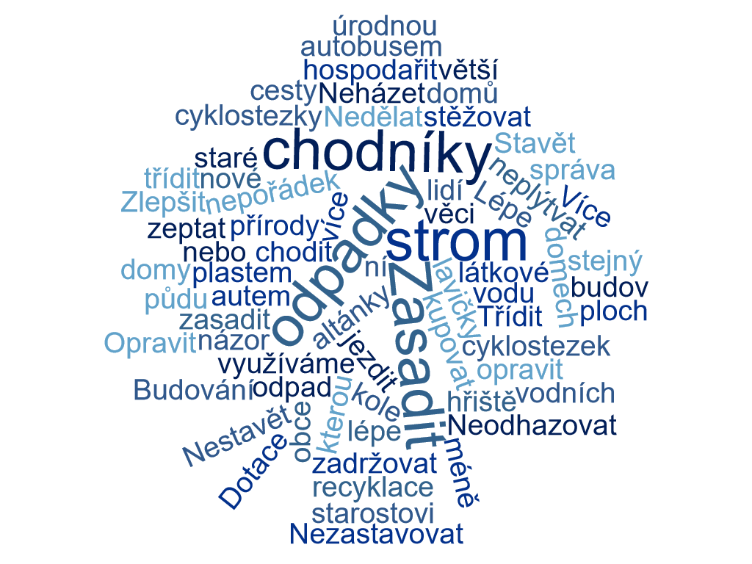
Návrhy
Chodit a jezdit na kole
Zasadit stromy
Jezdit autobusem
Altány a lavičky
Třídit a sbírat odpadky
Více vodních prvků
Víc obchodů a hospod

Slide 19
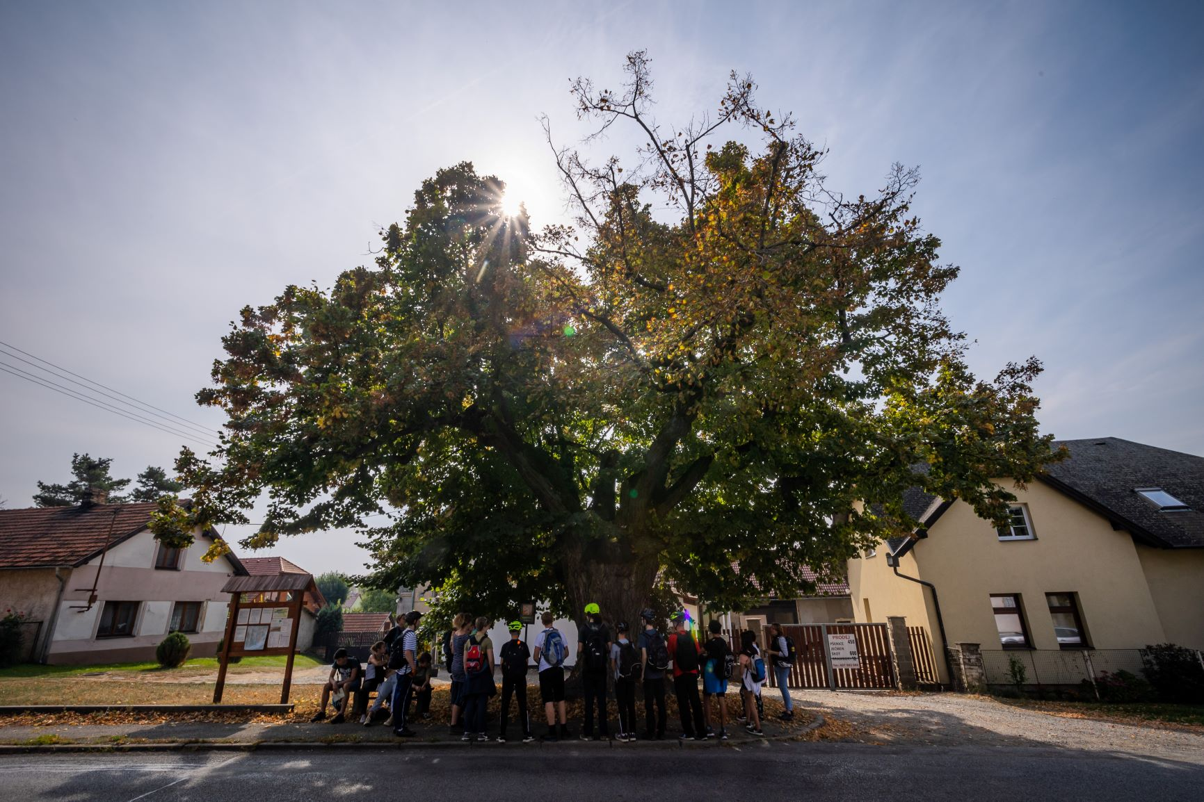
Témata pro reportáž z Pacova
Cesty do školy/doprava (kolo, silnice, autobusy…)
Veřejný prostor (chodníky, náves, lavičky, altány…)
Bydlení (nová výstavba, opravy…)
Příroda (stromy, motýli, voda…)
Zemědělství a místní potraviny (jablka, mouka, brambory…)
Volný čas (sport, hřiště…)
Zaměstnání lidí a politika (místní řemeslníci, dojíždění, osadní výbor, komunální politika…)
Služby (obchody, hospody, recyklace odpadu…)

Slide 20
Použité fotografie a videa: archiv Muzea Říčany.

